Slide 1
Implementering af det
tværsektorielle forløbsprogram for mennesker med diabetes

Slide 2
Formålet med dette forløbsprogram er at sikre:
Høj og ensartet kvalitet af den samlede behandlings- og rehabiliteringsindsats for borgere med diabetes i det syddanske sundhedsvæsen
Sammenhæng i borgernes forløb Inddragelse af borgerne og deres pårørende
Hensigtsmæssig udnyttelse af ressourcerne i det syddanske sundhedsvæsen
Dette forløbsprogram beskriver
Den tværfaglige indsats
Den tværsektorielle indsats
Den koordinerede sundhedsfaglige indsats
Vigtigste fokus
Aktørernes samarbejde
Koordinering
Kommunikation
Inddragelse af borgere med diabetes og deres pårørende
Notes:
Det er målet, at forløbsprogrammet skal systematisere samarbejdet om patientforløb for mennesker med diabetes.
Det nye forløbsprogram for mennesker med diabetes skal hjælpe til at borgere med multisygdom kan få tilrettelagt deres samlede forløb på tværs af sektorer.
Med andre ord skal forløbsprogrammet kunne håndtere, at kronisk syge kan have brug for flere samtidige indsatser, der fordeles mellem sygehuset, praksissektoren og flere forskellige kommunale forvaltninger.
Kompleksiteten stiller store krav til samarbejde, koordinering og kommunikation mellem aktørerne, når vi tilstræber højst mulig kvalitet og sammenhæng i alle forløb.
Det er vores mål, at det nye forløbsprogram i endnu højere grad skal kunne håndtere kompleksiteten i patientforløb. Forløbsprogrammet er til for jer og skal være en hjælp til at sikre sammenhængende patientforløb.
Det nye forløbsprogram for mennesker med diabetes skal beskrive den tværfaglige, tværsektorielle og koordinerede indsats, og udgangspunktet er den bedste viden, anbefalinger og lovgivning på området.
Forløbsprogrammet skal med patienten i centrum angive ansvars- og opgavefordeling samt procedurer for samarbejde, koordinering og kommunikation mellem de involverede aktører på tværs af enheder og sektorer.

Slide 3
Målgruppen for forløbsprogrammet er alle
syddanske borgere med diabetes uanset sygdommens sværhedsgrad (type 1- og type 2-diabetes samt øvrige diabetesformer) samt borgere i risiko for at udvikle diabetes.
I dette forløbsprogram anvendes den brede betegnelse ”borgere med diabetes”.
Hvor der er særskilte retningslinjer mv. for hhv. type 1- og 2-diabetes, nævnes de separat.
Hvordan kan forløbsprogrammet anvendes
Et opslagsværk i det daglige arbejde
Et udgangspunkt for at udarbejde sektorspecifikke instrukser mv.
Et værktøj til den mere overordnede planlægning af den mono- og tværsektorielle indsats for mennesker med type 1- og type 2-diabetes.

Slide 4
Den oprindelige opgave
De nye rammer for kronisk sygdom skal:
Afspejle den udvikling, der er sket i sygehus, almen praksis og kommune siden udarbejdelsen af de eksisterende forløbsprogrammer.
Gøre aftaler om forløb på tværs af sektorgrænser mere forpligtende og enkle
Sikre en sammenhængende indsats med tidlig opsporing, forebyggelse, behandling og rehabilitering
Have et skarpt fokus på den rehabiliterende tilgang
Sikre at indsatserne tager udgangspunkt i det hele menneske
Inddrage patienter og pårørende fra start.
Udvalgte konklusioner fra evaluering af de tidligere forløbsprogrammer (COWI, 2014)
Implementeringen skal følges til dørs
Kommunikationen skal styrkes
Der er utilstrækkeligt kendskab til hinandens indsatser på tværs af sektorerne
Patienter oplever overlap og manglende sammenhæng
Flere patienter skal henvises til kommunale rehabiliteringstilbud
Almen praksis efterlyser systematisk tilbagemelding fra kommunerne efter afsluttet rehabiliteringstilbud

Slide 5
Udvikling i fællesskab - Vi er mange eksperter
Patienter og pårørende
Sundhedsprofessionelle fra sygehuse, kommuner og almen praksis
Administrativ arbejdsgruppe
Øget inddragelse skaber
Bedre behandlingsresultater
Færre utilsigtede hændelser
Øget patienttilfredshed
Inddragelsen starter allerede med udarbejdelsen af forløbsprogrammet
Løsningen
Sundhedsprofessionelle
Administrativ arbejdsgruppe
Patienter og pårørende
Notes:
I Region Syddanmark tror vi på, at behandlingen og rehabiliteringen er en arbejdsopgave, som patient, pårørende og sundhedsprofessionelle er sammen om.
Inddragelse af patienter og pårørende giver bedre behandlingsresultater, færre utilsigtede hændelser og øget patienttilfredshed.
Arbejdsgruppen har derfor bedt patienter med diabetes og deres pårørende om hjælp til at udvikle det nye forløbsprogram for mennesker med diabetes.
De har gjort arbejdsgruppen klogere på, hvordan vi skaber bedre og mere sammenhængende forløb og bidrager med et andet perspektiv.

Slide 6
Forberedelse af patienterne
Workshop 1: Borgere, pårørende og sundhedsprofessionelle
Workshop 2: Borgere, pårørende og sundhedsprofessionelle
Brugerinddragelsesprocessen
Processen var bygget op på baggrund af erfaringerne fra udarbejdelsen af KOL forløbsprogrammet
Telefonisk kontakt til patienterne for at høre deres historie samt forventningsafklare hvad deltagelse i processen indebar.
Første workshop: Identificerede de temaer, der var særlige vigtige i et behandlings- og rehabiliteringsforløb for mennesker med diabetes.
Anden workshop: Kvalificerede detaljer til forløbsprogrammet og drøftede implementering af det færdige forløbsprogram.

Slide 7
https://www.regionsyddanmark.dk/wm280600
Det nye forløbsprogram for mennesker med diabetes i Region Syddanmark er udviklet efter samme metode som forløbsprogrammet fro KOL
Tæt samarbejde med patienter og pårørende og sundhedsprofessionelle fra sygehuse, kommuner og almen praksis.

Slide 8
Udvalgte citater - Patienterne anbefaler
Styrk samarbejdet på tværs af kommunens forvaltninger
Hjælp mig til at acceptere, at jeg er blevet syg og til at få det bedste ud af mit liv med diabetes
Giv mig tid til at acceptere min diagnose
Husk at det er min sygdom, når mine pårørende inddrages
Husk at fortælle, hvem der er min kontaktperson
Husk at der er grænser for, hvad jeg kan rumme af information
Sæt fokus på mine mål for forløbet og det, som er vigtigt for mig lige nu
Bliv ved med at motivere mig til at tage hånd om min sygdom
Tag højde for, hvor meget information jeg kan rumme, og på hvilket niveau jeg og mine pårørende involveres i min behandling
Informer løbende mig og mine pårørende om, hvad næste skridt er i forløbet
Hovedkonklusioner
Vi skal ikke opfinde noget nyt
Vi skal være bedre til at samarbejde
Vi skal være bedre til at kommunikere
Vi skal have bedre kendskab til hinandens arbejde og tilbud
Vi skal blive bedre til at skabe tryghed for borgere og pårørende
Vi skal være bedre til at inddrage borgere og pårørende

Slide 9
Opbygningen af forløbsprogrammet
Processen
  Ambitiøs organisatorisk inddragelse af borgere og pårørende
Formen
  Bygges op om de situationer, hvor der er kontakt med borgerne
  Et kortfattet opslagsværk i det daglige arbejde
  Et udgangspunkt for at udarbejde sektorspecifikke instrukser mv.
Indholdet
  Baggrundsstof og ”klinik” minimeres
  Fokus på kommunikation og samarbejde
  Konkrete anbefalinger fra borgere og pårørende til, hvordan de kan inddrages
Notes:
Arbejdsgruppen kom frem til, at der var behov for et situationsspecifikt forløbsprogram, som beskriver de situationer, hvor mennesker med diabetes er i kontakt med sundhedsvæsenet (fx årskontroller og konsultationer i almen praksis, deltagelse i kommunale rehabiliteringstilbud, indlæggelser på sygehus etc.).
Pointen med det er at gøre programmet så nemt at omsætte til praktisk handling, som muligt. Det endelige forløbsprogram beskriver således roller og opgaver for hver af de involverede aktører i givne situationer. Derfor kan forløbsprogrammet både bruges som:
Et kortfattet opslagsværk i det daglige arbejde
Et udgangspunkt for at udarbejde sektorspecifikke instrukser mv.
Et værktøj til den mere overordnede planlægning af den mono- og tværsektorielle indsats for mennesker med KOL.

Slide 10
Kommunikationspakken
Mange patienter og pårørende oplever kommunikationen med dem som mangelfuld
Kommunikationspakken lægger op til en mere systematisk kommunikation, når diagnosen stilles og løbende i behandlings- og rehabiliteringsindsatsen
Kommunikationspakken indeholder temaer, der bør indgå i kommunikationen, en tjekliste til patienterne selv og anbefalinger til, hvordan sundhedsprofessionelle kan kommunikere bedre og inddrage patienter og pårørende mere
Notes:
Hovedkonklusionen fra brugerinddragelsesprocessen både for KOL og diabetes har været at det allervigtigste er at forbedre kommunikationen i patientforløbene.
Der foregår givetvis megen god og værdifuld kommunikation, men vi har brug for at være mere systematiske, så vi minimerer antallet af eksempler på borgere, der oplever mangelfuld kommunikation.
Kommunikationspakken er et dokument, der supplerer forløbsprogrammet. Formålet er at bidrage til en mere systematisk kommunikation med borgerne og deres pårørende. Pakken indeholder:
Temaer, der er vigtige i kommunikationen med mennesker med diabetes ved diagnosetidspunktet og løbende i behandlings- og rehabiliteringsindsatsen
Anbefalinger til god mundtlig og skriftlig kommunikation
Anbefalinger til, hvordan borgerne kan inddrages bedre i forløbet
En tjekliste til patienterne, så de kan følge med i, om de føler sig velinformerede om de vigtigste emner, når man lever med diabetes

Slide 11
Vigtigste ændringer
Opgaver forbundet med specialiseret patientuddannelse og genoptræning overgår fra sygehuse til kommuner
Simplificering af henvisning til kommuner fra almen praksis og sygehus (dynamisk henvisning med efterfølgende afklarende samtale samt systematiske afslutningsnotater)
Anbefalinger til kommunale forebyggelsestilbud til borgere med kronisk sygdom (baseret på Sundhedsstyrelsens anbefalinger -> ensretning af kommunale forebyggelsestilbud)
Forløbsprogrammet for diabetes er tilrettet efter OK18 for Almen Praksis
I forbindelse med kommunernes overtagelse af den sygdomsspecifikke patientuddannelse og specialiserede genoptræning fra sygehusene senest per 1/1 2019, har kommunerne et særligt ansvar for at sikre tilstrækkelige kompetencer til varetagelse af opgaven.
Notes:
I forbindelse med kommunernes overtagelse af den sygdomsspecifikke patientuddannelse og specialiserede genoptræning fra sygehusene senest per 1/1 2019, har kommunerne et særligt ansvar for at sikre tilstrækkelige kompetencer til varetagelse af opgaven.
Sundhedsstyrelsen anfører i sin publikation ‘Anbefalinger til forebyggelsestilbud til borgere med kronisk sygdom’, at kommunerne tilbyder borgere en afklarende samtale, der som minimum adresserer:
Funktionsevne
Hverdagsliv
Risikofaktorer
Sygdomssituation
Terminologien vedr. kommunale tilbud er tilrettet gennem hele dokumentet, jf. publikation ‘Anbefalinger til forebyggelsestilbud til borgere med kronisk sygdom’, fx sygdomsmestring, ernæringsindsats mv.

Slide 12
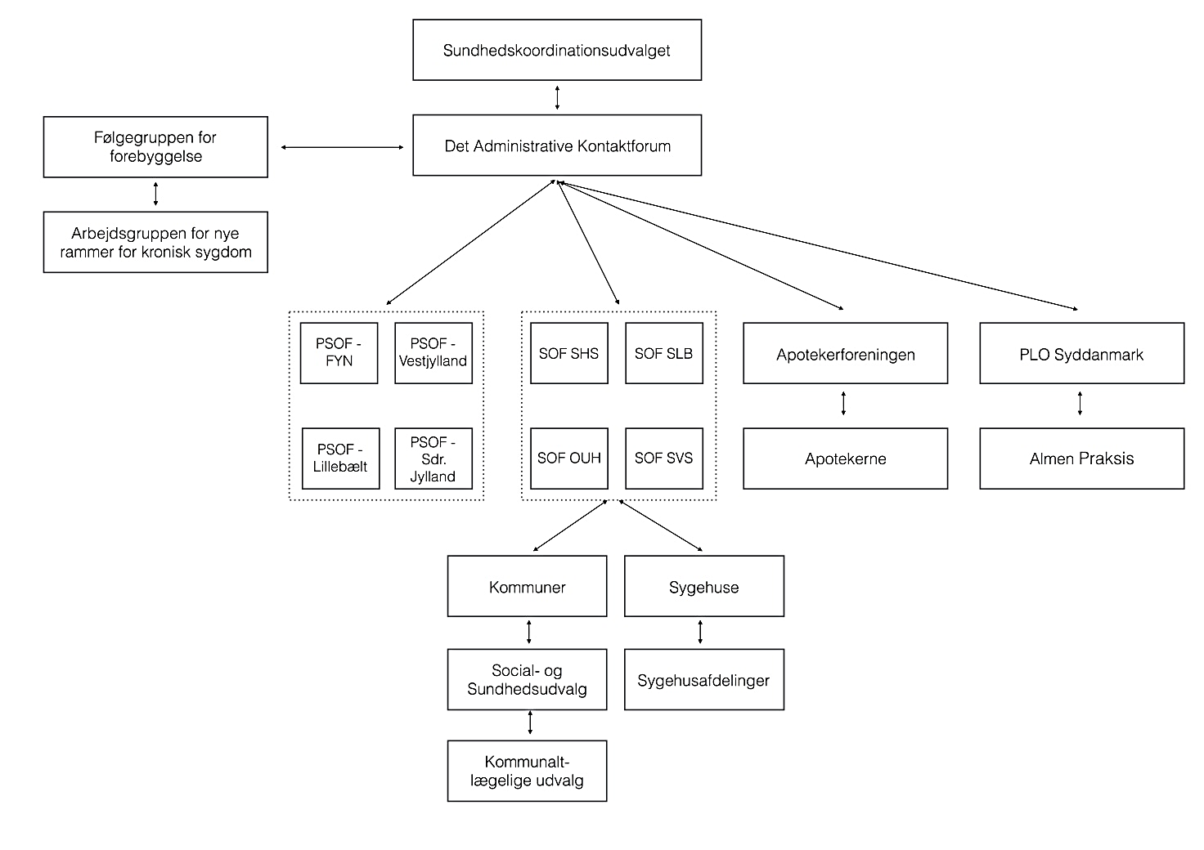
Indsats | Tid
Politisk godkendelse | 1. Kvartal 2018
Tilrettelæggelse af lokal implementering | 2. kvartal 2018
Flytning af specialiseret genoptræning og patientuddannelse | Senest 1. januar 2019
Notes:
Målet med implementeringen er at sikre, at:
alle relevante medarbejdere i den primære og sekundære sundhedssektor kender til forløbsprogrammet og dets funktion
forløbsprogrammet indarbejdes i de enkelte aktørers procedurer og instrukser
Forløbsprogrammet anvendes systematisk i det daglige tværsektorielle samarbejde
Implementeringen tager sit udgangspunkt i de allerede eksisterende fora i Region Syddanmark, således at:
Sundhedskoordinationsudvalget (SKU) godkender forløbsprogrammet og er ansvarlig for den løbende monitorering.
Det Administrative Kontaktforum (DAK) er ansvarlig for implementeringen af forløbsprogrammet.
Følgegruppen for Forebyggelse er ansvarlige for løbende at følge implementeringen og effekten af forløbsprogrammet og på den baggrund udarbejde halvårlige status til SKU og DAK.
De lokale samordningsfora (SOF) (somatik) koordinerer den lokale implementering af forløbsprogrammet på tværs af sygehusenheder, kommuner og almen praksis. Der udarbejdes i regi af hvert SOF en lokal implementeringsplan, hvori det beskrives, hvordan implementeringen håndteres, hvilke initiativer der iværksættes og tidsplan herfor.
De lokale Samordningsfora (Psykiatri) forholder sig til forløbsprogrammet og justerer lokale samarbejdsaftaler og procedurer i henhold hertil.
Sygehusene: Sygehusledelserne er ansvarlige for at forløbsprogrammet implementeres på regionens sygehuse. Alle relevante medarbejdere skal introduceres til forløbsprogrammet, og dets samarbejds- og kommunikationsgange skal indarbejdes i gældende instrukser og procedurer.
Kommunerne: De kommunale ledelser er ansvarlige for, at forløbsprogrammet implementeres i alle relevante afdelinger. Alle relevante medarbejdere skal introduceres til forløbsprogrammet, og dets samarbejds- og kommunikationsgange skal indarbejdes i gældende instrukser og procedurer. Kommunerne har et særligt ansvar ift. at overtage den sygdomsspecifikke patientuddannelse og specialiserede genoptræning fra sygehusene senest per 1/1 2019. Kommunerne er ansvarlige for eventuelt at dagsordenssætte forløbsprogrammet på de lokale Social- og Sundhedsudvalg.
Kommunalt Lægelige Udvalg: Endvidere dagsordenssættes forløbsprogrammet på de lokale KLU’er med det formål at implementere programmet i det lokale samarbejde mellem kommunen og almen praksis.
Apotekerforeningen: Informerer apotekerne i Region Syddanmark om forløbsprogrammet.
PLO Syddanmark: Informerer deres medlemmer om forløbsprogrammet. Region Syddanmark informerer også de praktiserende læger igennem nyhedsbrevet ”Praksisnyt”. De regionale praksis- og datakonsulenter kan ligeledes bidrage med råd og vejledning i anvendelsen af forløbsprogrammet.

Slide 13
Forventede effekter
(Endnu) bedre brugerinddragelse
Sammenhængende patientforløb
Flere henvisninger til kommunale forebyggelsestilbud
Større tryghed blandt borgere og pårørende
Forbedret brugertilfredshed

